Slide 1
سب جنگوں کے پس پردہ جنگ
سبق 1 مارچ 30 تا 5 اپریل

Slide 2
"پھر آسمان پر لڑائی ہوئی۔ میکائیل اور اُس کے فرشتے اژدہا سے لڑنے کو نکالے اور اژدہا اور اُس کے فرشتے اُن سے لڑے۔ لیکن غالب نہ آئے اور اس کے بعد آسمان پر اُن کے لئے جگہ نہ رہی" (مکاشفہ 8،7:12)۔

Slide 3
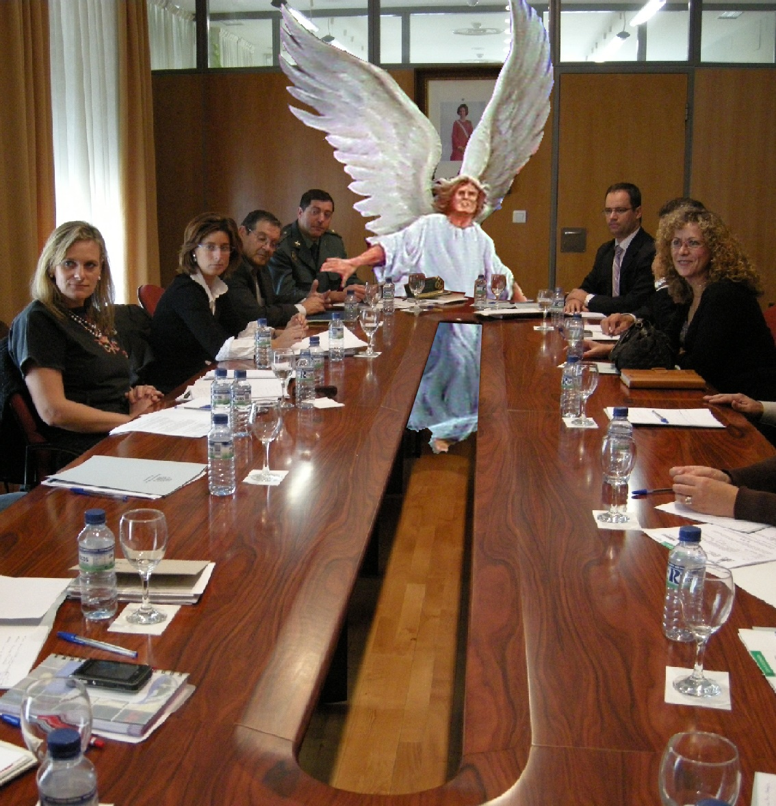
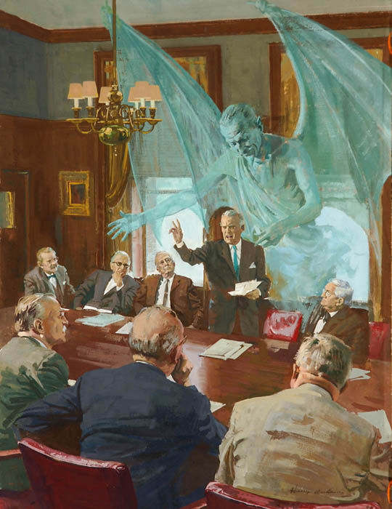
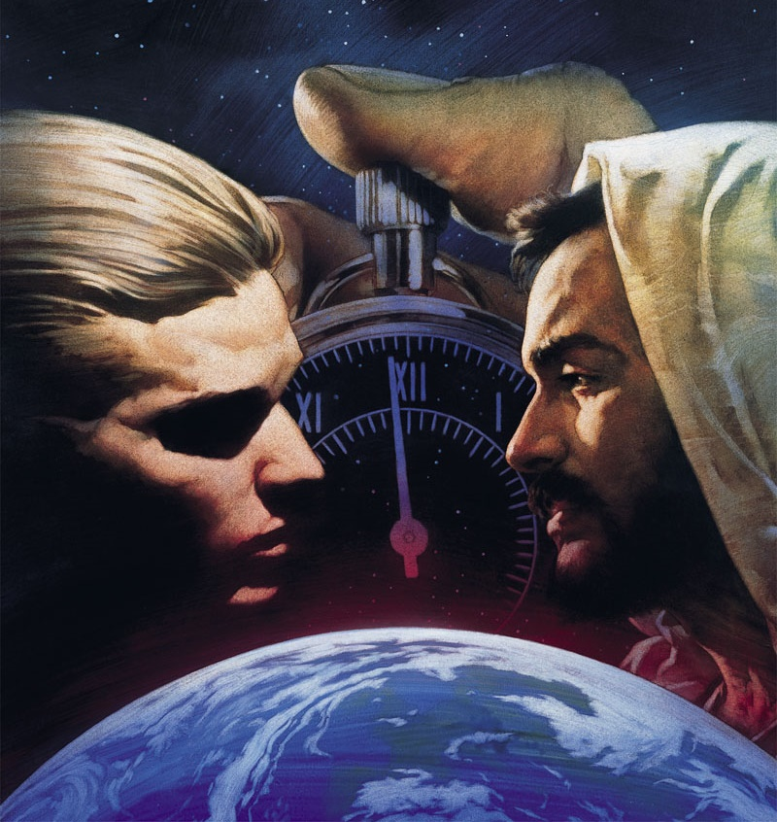
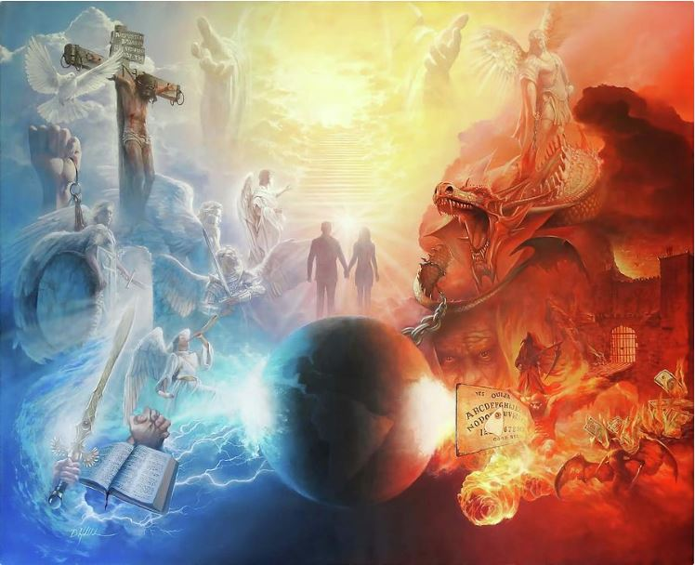
ہم کہکشاں کے طول و عرض کی کشمکش میں ڈوبے ہوئے ہیں۔ یہاں تک کہ اگر ہم واقف نہیں ہیں ، یا یقین نہیں رکھتے ہیں کہ یہ ممکن ہے، لیکن جنگ حقیقی ہے۔
متضاد قوتیں روحانی ہیں، ہمارے لئے پوشیدہ ہیں (افسیوں 12:6)۔ تاہم ہم جنگ کے آثار کو محسوس کر سکتے ہیں، اس دنیا میں آفات، بے حیائی اور موت موجود ہے۔
خُدا کی حکومت، فرشتوں کی وفاداری اور بے گناہ دنیاؤں داؤ پر لگی ہوئی تھیں۔ آج میری اور آپ کی وفاداری داؤ پر لگی ہوئی ہے۔
جنگ کا آغاز
آسمان پر بغاوت
زمین پر بغاوت
محبت پھر اُجاگر ہوتی ہے
آج کی بغاوت

Slide 4
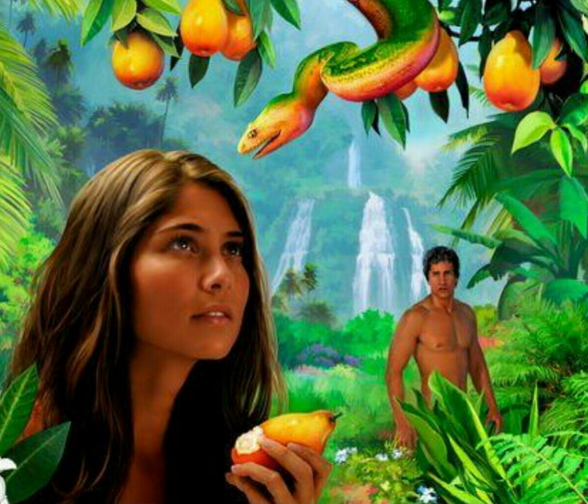
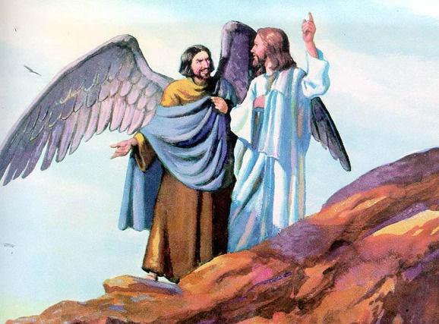
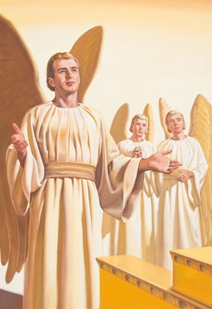
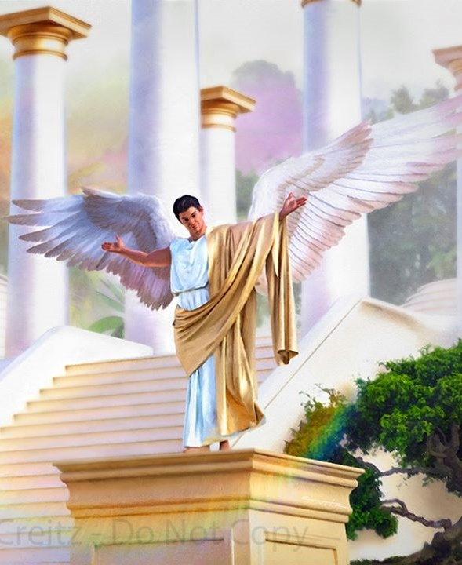
"تو اپنی پیدائش ہی کے روز سے اپنی رال و رسم میں کامل تھا جب تک کہ تجھ میں ناراستی نہ پائی گئی"
(حزقی ایل 15:28)
جنگ کا آغاز
حقیت میں عدن میں ایک ایسی ہستی موجود تھی جس نے حوا کو خُدا پر عدم اعتماد کرنے پر اکسایا اس کا مطلب ہے کہ خُدا کے خلاف بغاوت انسانیت کے وجود سے پہلے موجود تھی (پیدائش 1:3)۔
یسوع مسیح اس ہستی کو جو خُدا اور اس کی مخلوقات کے درمیان عدم اعتماد کا بیج بوتا ہے"ایک دشمن" جس کی شناخت یسوع مسیح نے شیطان کے طور پر کی ہے (متی 39:13)۔
پہلا سوال جو ہمیں اپنے آپ سے کرنا چاہئے: کیا خُدا نے شیطان کو بنایا، کیا خُدا نے برُی ہستی کو بنایا؟
بائبل مقدس سے ہمیں پتہ چلتا ہے کہ شیطان ایک فرشتہ تھا جسے لوسیفر کہتے ہیں (یسعیاہ 12:14)۔ یہ فرشتہ کامل اور خوبصورت تھا (حزقی ایل 12:28)۔ وہ اعلیٰ مقام پر فائز کیا گیا جس کی خواہش ایک فرشتہ کر سکتا ہے (حزقی ایل 14،13:28)۔
اگر لوسیفر کامل تھا تو پھر وہ شیطان کیسے بنا؟ خُدا اور اُس کے درمیان کشمکش کس طرح شروع ہوئی؟خُدا نے اپنی تمام مخلوقات کی طرح اُسے بھی چناؤ کا حق دیا۔لوسیفر نے بغاوت کرنے کا فیصلہ کیا، اور خُدا کے تخت پر قبضہ کرنے کی خواہش ظاہر کی (یسعیاہ 14،13:14)۔

Slide 5
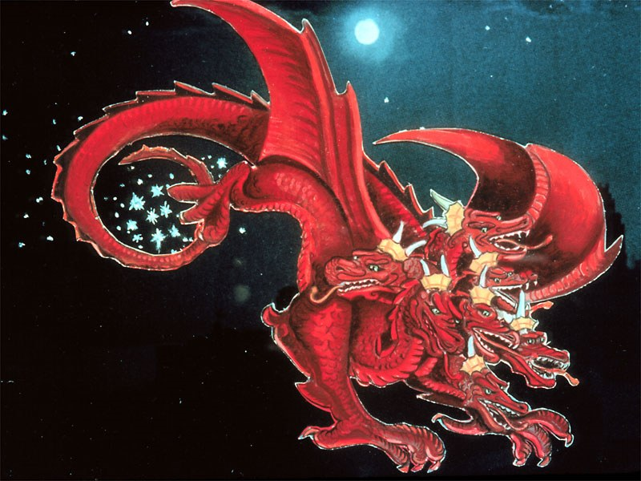
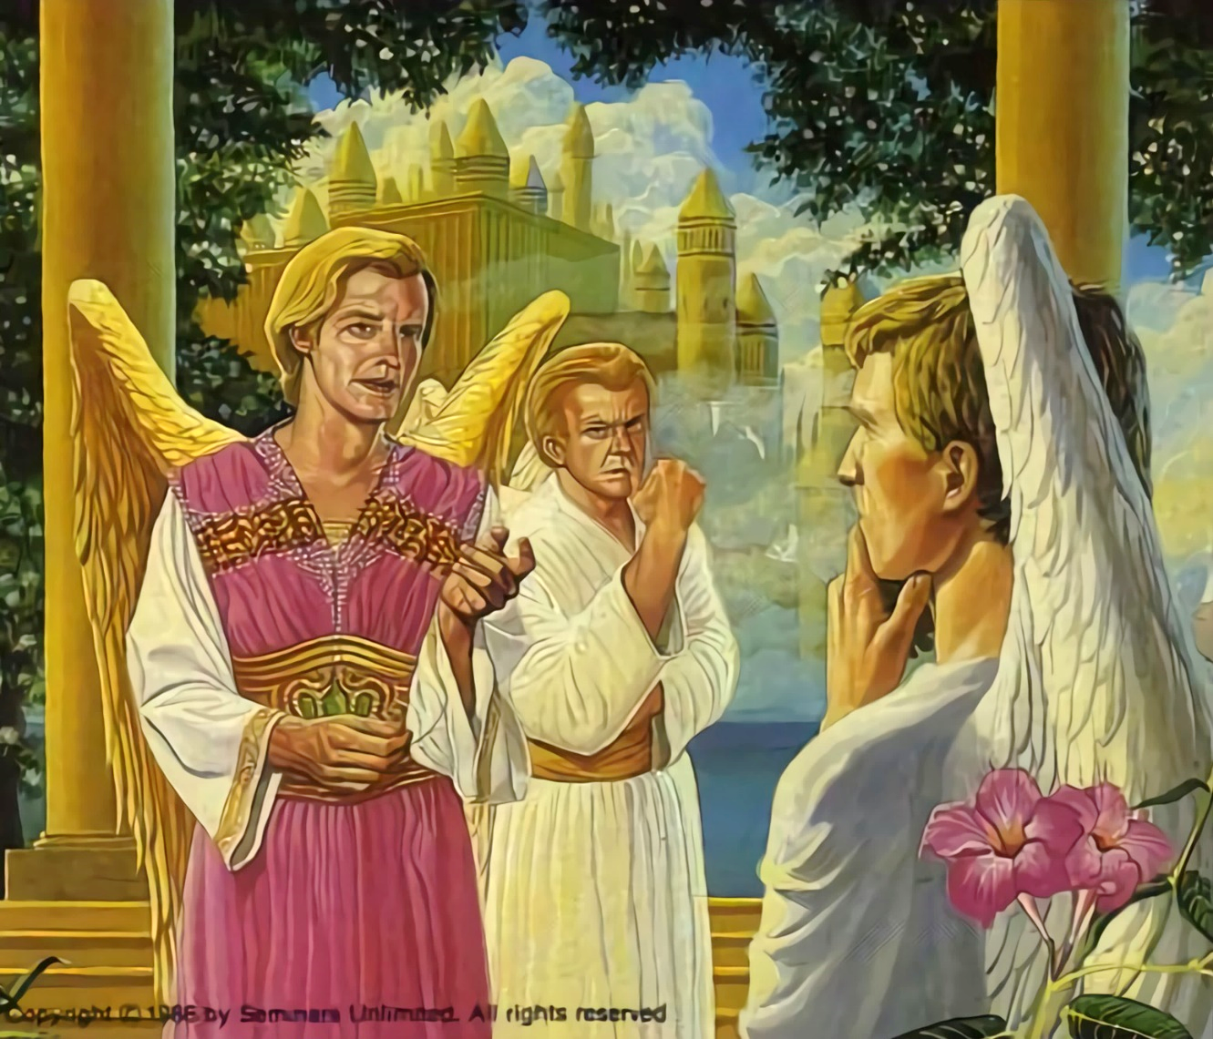
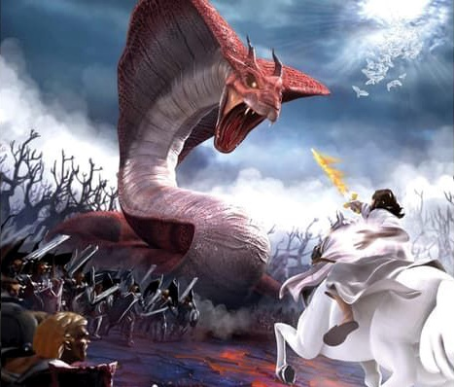
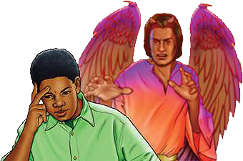
"اور اُس کی دُم نے آسمان کے تہائی ستارے کھینچ کر زمین پر ڈال دئے" (مکاشفہ 4:12)۔
آسمان پر بغاوت
آسمان پر قبضہ کرنے کی خواہش میں، لوسیفر نے فرشتوں میں خُدا کی حکومت کے انصاف کے بارے میں شک وہ شبہات پیدا کر دئیے۔ کیا وہ سب آزاد نہیں تھے؟ کیوں سخت اور شدید، غیر منصفانہ یا منحوس قوانین کے تابع ہوں؟
لوسیفر الزام لگانے والا شیطان بن گیا (مکاشفہ 10:12؛ ایوب 6:1، 9۔10)۔ اُس نے اپنا رویہ بدلنے کے لئے خُدا کی تمام محبت بھری بلاہٹ کو مسترد کر دی۔
بغاوت ایک کھلا تنازعہ بن گیا، ایک ایسی جنگ جس میں ہر فرشتہ کو اپنا فیصلہ کرنا تھا۔ فرشتوں میں سے ایک تہائی نے شیطان کی پیروی کی جبکہ باقی خُدا کے ساتھ وفادار رہےہ (مکاشفہ 4:12)۔
آج یہ جنگ جاری ہے۔ شیطان اب بھی متحرک ہے۔ وہ ہر شخص کو خُدا کے خلاف بغاوت کرنے کے لئے کوشیاں ہے۔ ہمارے سامنے صرف دو راستے ہیں۔ وہ لوگ جو خُدا کے قوانین کو ماننا چاہتے ہیں، یا وہ جو اُسے مسترد کرتے ہیں۔فیصلہ ہمارا ہے۔ (استثنا 19،16،11:30؛ یشوع 15:24)۔

Slide 6
"عظیم خُدا اس دھوکے باز کو آسمان سے فوراً پھینک سکتا تھا۔ لیکن یہ اُس کا مقصد نہیں تھا۔ وہ باغیوں کو اپنے بیٹے اور اپنے وفادار فرشتوں کے ساتھ اپنی قوت اور عظیمت کو پرکھنے کا مساوی موقع فراہم کرنا چاہتا تھا۔ اس جنگ میں ہر فرشتہ اپنا انتخاب کرے کہ وہ اس طرف جانا چاہتا ہے اور یہ سب پر ظاہر ہو گا۔ اگر خُدا نے اس سردار باغی فرشتہ کو سزا دینے کے لئے اپنی طاقت کا استعمال کرتا توناگوار فرشتے ظاہر نہ ہوتے۔ لہذا خُدا نے ایک اور راستہ اختیار کیا، کیونکہ وہ تمام آسمانی میزبانوں پر اپنے انصاف اور اپنے فیصلے کو واضح طور پر ظاہر کرے گا"
EGW (The Story of Redemption, pg. 17)

Slide 7
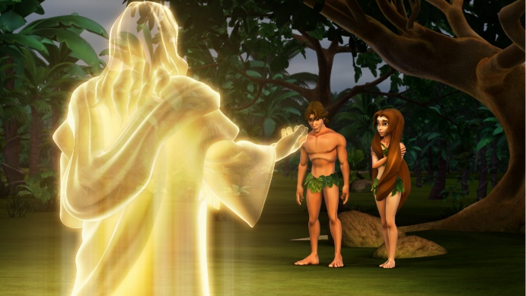
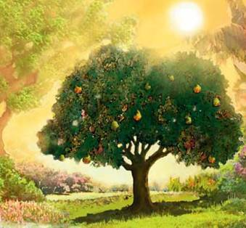
"اُس نے کہا تجھے کس نے بتایا کہ تو ننگا ہے؟ کیا تو نے اُس درخت کا پھل کھایا جس کی بابت میں نے تجھ کو حکم دیا تھا کہ اُسے نہ کھانا" (پیدائش 11:3)۔
زمین پر بغاوت
خُدا نے فرشتوں کو بے گناہ اور کامل ماحول میں پیدا کیا۔ اسی طرح خُدا نے انسان کو بھی گناہ سے پاک اور کامل ماحول میں پیدا کیا (پیدائش 31:1)۔
جیسا فرشتوں کے ساتھ تھا، وہسا ہی خُدا نے ہمیں بھی آزاد نہ طور پر انتخاب کرنے کی طاقت کے ساتھ پیدا کیا۔ لہذا آدم اور حوا اس آزادی کو استعمال کر سکتے تھے۔ اُس نے انہیں ایک سادہ سا حکم دیا "لیکن نیک و بد کی پہچان کے درخت کا کبھی نہ کھانا کیونکہ جس روز تو نے اُس میں سے کھایا تو مرا" (پیدائش 17:2) ۔
یہی وہ واحد نقطہ تھا جہاں شیطان انہیں شک میں ڈال سکتا تھا۔ ڈھٹائی سے اس نے اپنا مقصد حاصل کر لیا۔ آدم اور حوا نے خُدا پر شک کیا، اُس کی نافرمانی کی، اور زندگی کے سرچشمہ سے منہ موڑ لیا (پیدائش 3: 6، 9۔13، 19)۔ آدم نے گناہ کے اندر داخل ہونے کے لئے دروازہ کھول دیا، اور اس طرح موت تمام آدمیوں کو منتقل ہو گئی (رومیوں 12:5)۔
اُس وقت سے ہم ایک ایسی دنیا میں رہ رہے ہیں جس میں درد، بیماری اور موت ہے۔ کیا ہم سب آدم کےگناہ کی قیمت ادار کر رہے ہیں؟ہم سب اپنے گناہ کی قیمت ادا کر رہے ہیں: "اس لئے کہ سب نے گناہ کیا اور خُدا کے جلال سے محرُم ہیں" (رومیوں 23:3)

Slide 8
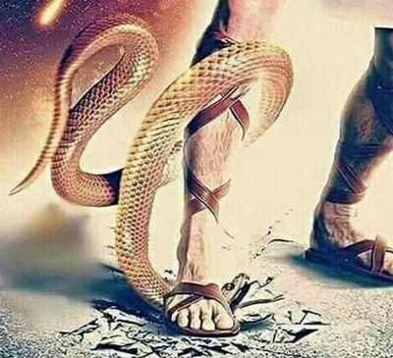
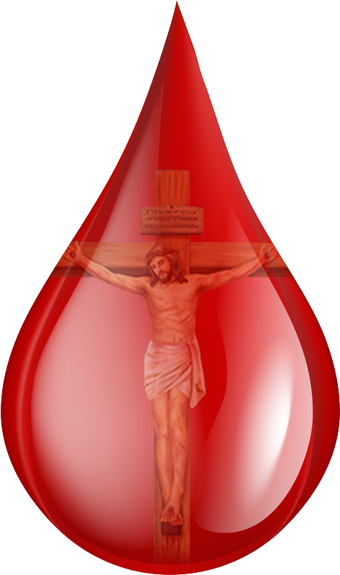
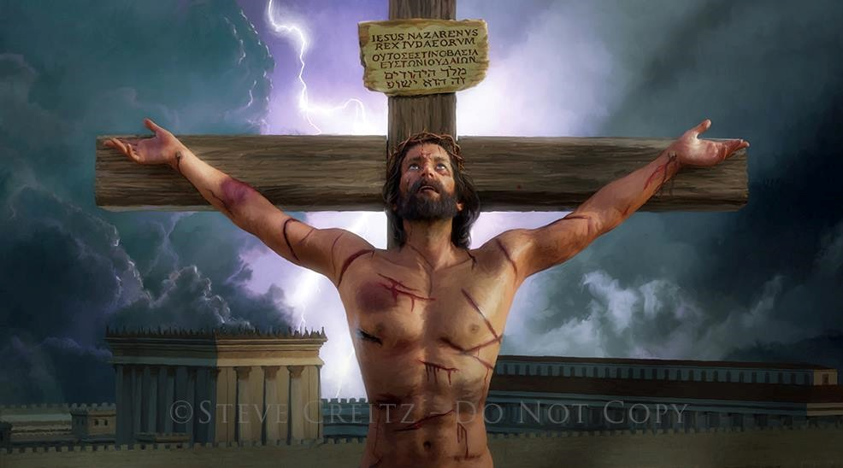
"محبت اس میں نہیں کہ ہم نے خُدا سے محبت کی بلکہ اس میں ہے کہ اُس نے ہم سے محبت کی اور ہمارے گناہوں کے کفارہ کے لئے اپنے بیٹے کو بھیجا" (1یوحنا 10:4)۔
محبت پھر اُجاگر ہوتی ہے
نافرمانی کے نتائج کا اعلان کرنے سے پہلے ہی، خُدا نے آدم اور حوا کو بتایا کہ اُن کی مخلصی کے لئے ایک منصوبہ تیار کیا گیا ہے (پیدائش 15:3)۔
انسانیت رضاکارانہ طور پر اپنے آپ کو خالق سے الگ کر چکی تھی۔ لیکن اپنے ناشکرے بچوں کو چھوڑ نے کی بجائے، خُدا نے اُن سے اعتقاد سے بالاتر محبت کر کے اپنے حقیقی کردار کو ظاہر کیا (یوحنا 16:3)۔
موت گنہگاروں کا ابدی مقدر نہیں ہے۔ یسوع مسیح نے اپنی جان دے کر گناہ کی قیمت ادا کر کے اپنی محبت کا اظہار کیا (رومیوں 8:5)۔
ہمارے اندر کوئی ایسی چیز نہیں جو ہمیں خُدا کی محبت کے قابل بناتی ہے۔ تاہم یسوع مسیح نے کلوری پر بہائے گئے خون کے ہر قطرے کے ساتھ ، خُدا ہمیں بتاتا ہے : میں تم سے محبت کرتا ہوں ۔

Slide 9
"محبت اس میں نہیں کہ ہم نے خُدا سے محبت کی بلکہ اس میں ہے کہ اُس نے ہم سے محبت کی اور ہمارے گناہوں کے کفارہ کے لئے اپنے بیٹے کو بھیجا" (1یوحنا 10:4)۔
محبت پھر اُجاگر ہوتی ہے
خُدا نے اپنی محبت ہم پر کس طرح اُجاگر کی؟
تمام چیزوں کا خلق کرنے والا یسوع مسیح ہے (یوحنا 3:1)۔
وہ مخلوق بن گیا (یوحنا 14:1)۔
وہ ہماری طرح مشکلات، مصائب، بھوک اور درد سے گزرا (یسعیاہ 3:53؛ مرقس 12:11)۔
وہ ہماری طرح آزمایا گیا (عبرانیوں 15:4)۔
راستباز ہونے کے ناطے، اس نے خوشی سے ہمارے گناہوں کا دُکھ جھلا (1پطرس 18:3؛ یوحنا 18،17:1)۔
مرنے اور جی اٹھنے کی بدولت، اُس نے ہمیں اپنی صحبت میں ہمیشہ کی زندگی کا یقین دلایا (رومیوں 4،3:6)۔
اور یہ سب محبت کے لئے تھا (1یوحنا 10:4)۔

Slide 10
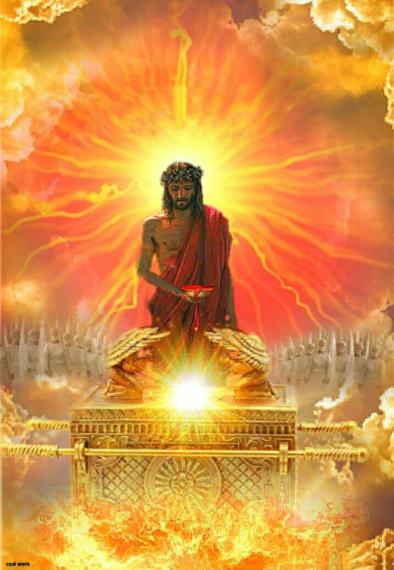
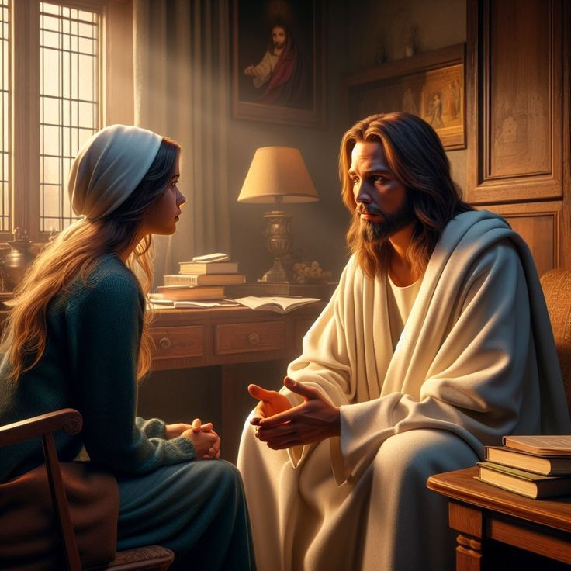
"اسی لئے جو اُس کے وسیلہ سے خُدا کے پاس آتے ہیں وہ انہیں پوری پوری نجات دے سکتا ہے کیونکہ وہ اُن کی شفاعت کے لئے ہمیشہ زندہ ہے" (عبرانیوں 25:7)۔
آج کی بفاوت
آج یسوع مسیح ہمارے لئے آسمانی مقدس میں شفاعت کر رہا ہے (عبرانیوں 24:9؛ 27:7)۔
صلیب پر اپنے خون کے بہائے جانے کی وجہ سے، یسوع ہمیں باپ کے سامنے پیش کرتا ہے۔ ۔اور کائنات کے تمام باشندوں کے سامنے۔۔۔انصاف پسند کامل لوگوں کے طور پر ، جو آسمان پر اپنی جگہ پانے کے لائق ہیں۔
اس لئے ہمیں دعوت دی گئی ہے کہ ہم اعتماد کے ساتھ یسوع مسیح کے ذریعے باپ تک رسائی کریں (عبرانیوں 16،15:4)۔
یسوع مسیح چاہتا ہے کہ ہم اپنی زندگی کی ہر ضرورت کے لئے اُس پر بھروسہ کریں (یوحنا 14،13:14)۔ جہاں خوف ہے وہ امن لاتا ہے؛ جہاں گناہ ہو وہ وہاںمعافی لاتا ہے۔ جہاں ہم کمزور ہوں وہ ہمیں طاقت دیتا ہے۔
یسوع مسیح کی سب سے بڑی خواہش ہمارے ساتھ سکونت کرنے کی ہے (یوحنا 24:17)۔ کیا یہ ہماری بھی سب سے بڑی خواہش ہے؟

Slide 11
"جب آزمائشیں آپ پر حملہ آور ہوں، جب دیکھ بھال الجھن، اور تاریکی آپ کی روح کو گھیرنے لگتی ہے، تو اُس جگہ دیکھو جہاں آخری بار آپ کو روشنی نظر آئی تھی۔ یسوع مسیح کی محبت اور اُس کی حفاظت میں آرام کریں۔ جب گناہ دل میں تسلط کے لئے جدوجہد کرتا ہے، جب جرم روح کو دباتا ہے اور ضمیر پر بوجھ ڈالتا ہے، جب بے اعتقادی ذہن پر بادل کی طرح چھا جاتی ہے، یاد رکھیں کہ مسیح کا فضل گناہ کو دبانے اور اندھیرے کو دور کرنے کے لئے کافی ہے۔ نجات دہندہ کے ساتھ اشتراک میں داخل ہو کر، ہم امن کے علاقے میں داخل ہوتے ہیں"
EGW (The Ministry of Healing, pg. 193)

